Slide 1
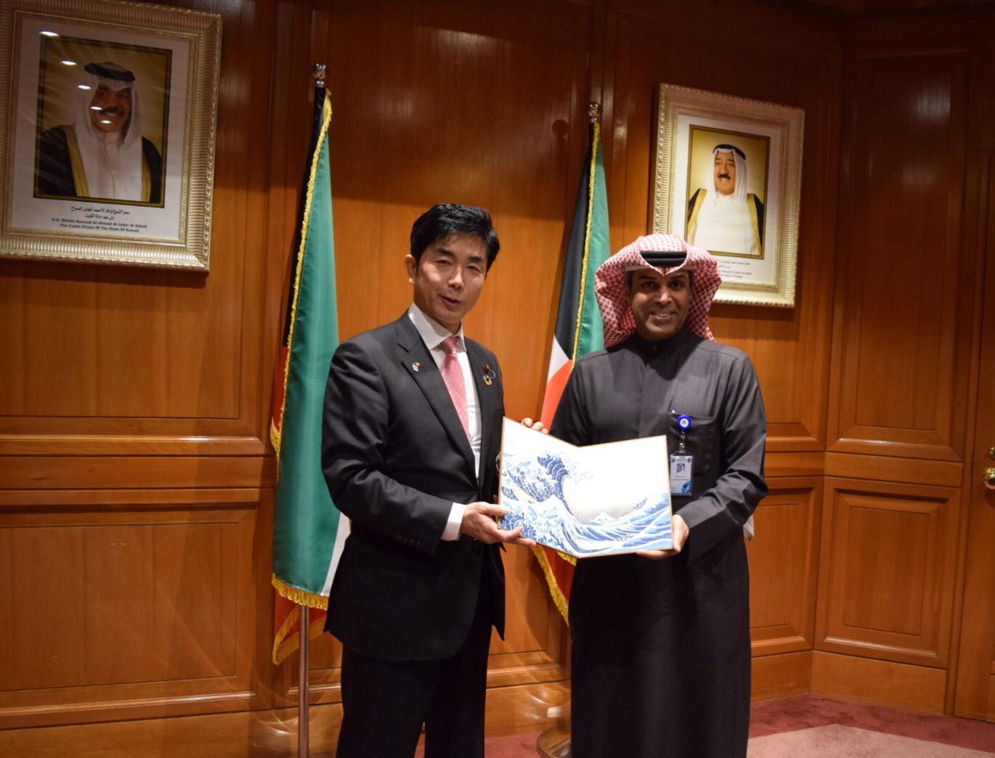
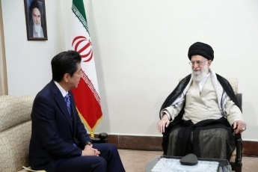
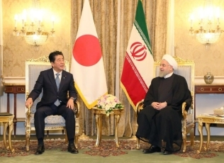
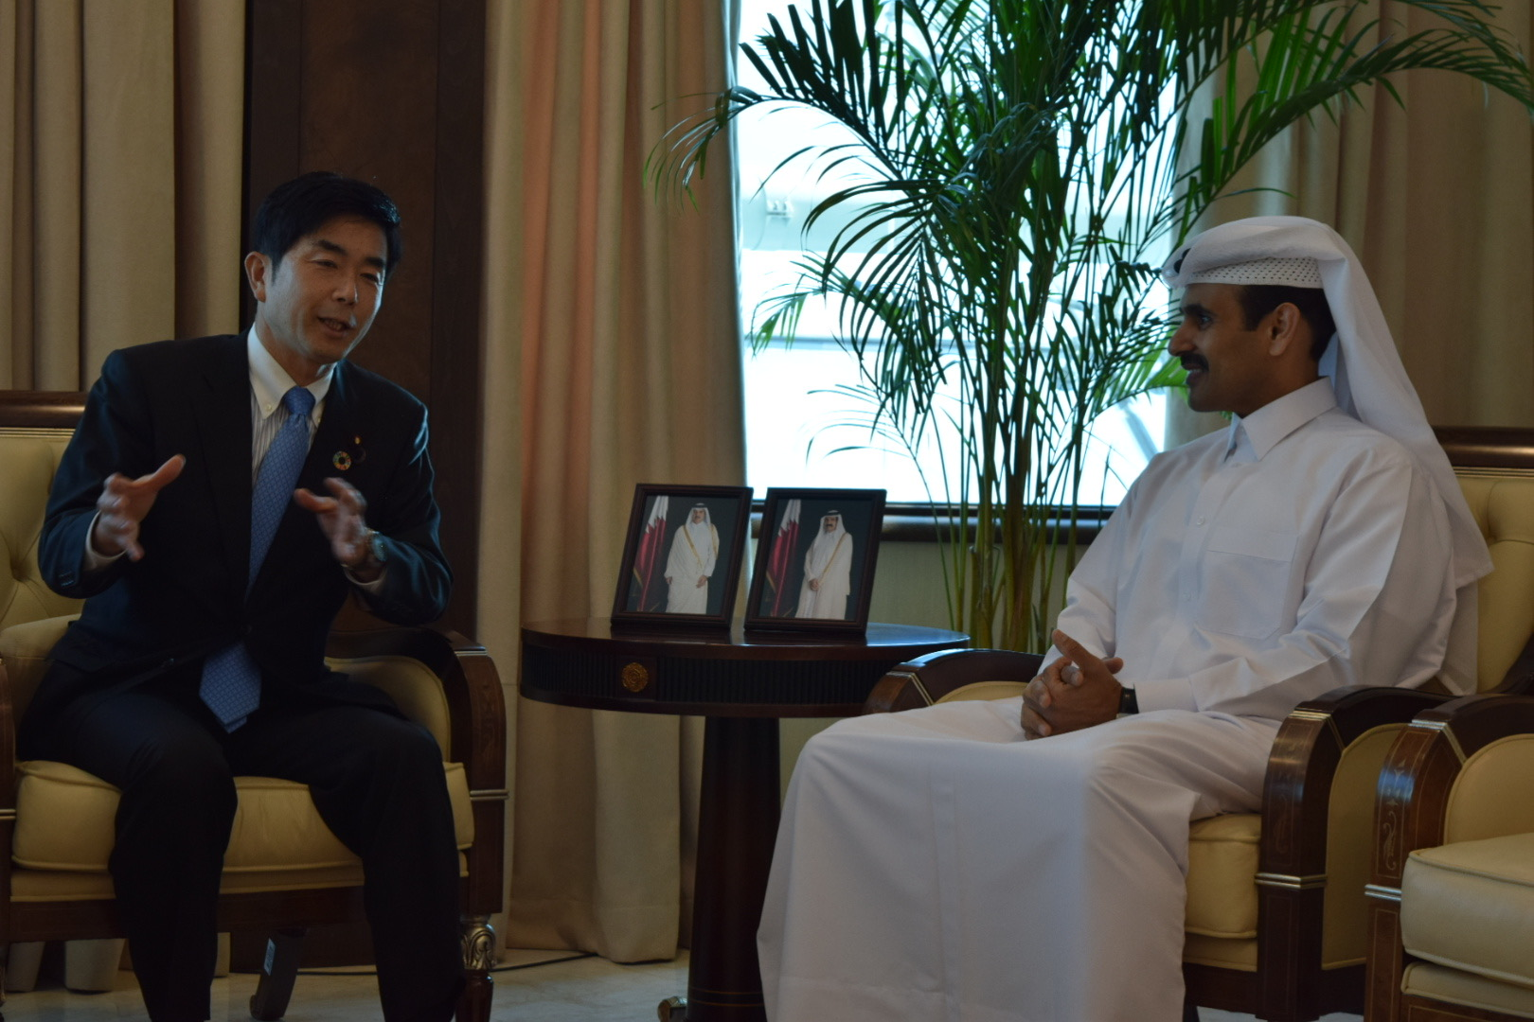
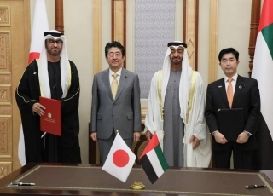
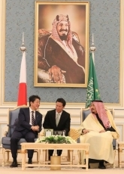
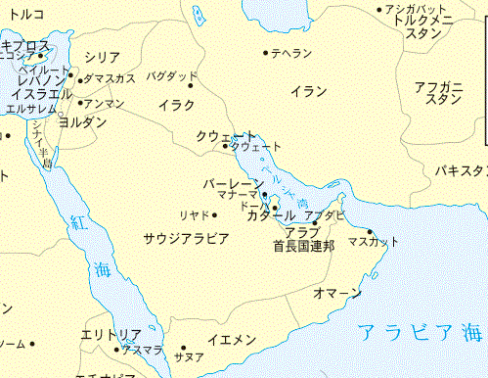
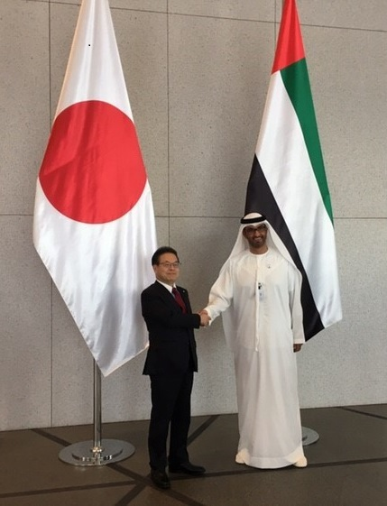
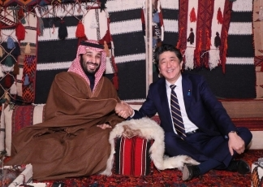
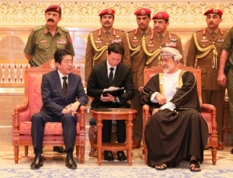
中東内の資源外交の強化
石油・天然ガスについては、引き続き一定程度は中東に依存せざるを得ない状況。
中東の情勢不安を踏まえ、特に石油について、サウジ・UAEに大きく依存（輸入量全体の６割以上）している現状に対応すべく、中東内の他の産油国との資源外交を一層強化・拡大する。
その際、資源国における石油サプライチェーン全体のニーズ等を把握し、国毎に戦略を立て、ツールを整理した上で、官民の取組を有機的に連携させ、オールジャパン体制を構築する。
牧原経産副大臣のクウェート訪問
（2020年1月）
安倍総理のイラン訪問（2019年6月）
牧原経産副大臣のカタール訪問
（2020年1月）
安倍総理・牧原経産副大臣の
UAE訪問（2020年1月）
安倍総理のサウジ訪問（2020年1月）
世耕経済産業大臣（当時）の
UAE訪問（2019年1月）
組織 | 現在の取組
JOGMEC | ・資源外交上の重点国に対して、主に上流分野において、若手技術者向け人材育成協力等を実施。
JCCP | ・アジアや中東諸国等に対して、主に中下流分野において、若手技術者向け人材育成等を実施。
JCCME | ・中東諸国に対して、経済・貿易関係強化に向けたビジネスフォーラムの開催等の取組を実施。
安倍総理のオマーン訪問
（2020年1月）

